Slide 1

Báo cáo Project Merchine learning
Phân loại người vay có khả năng vỡ nợ bằng Machine Learning.

Slide 2
Giới thiệu về đề tài:
Ngành ngân hàng là một trong những ngành kinh tế quan trọng nhất trên thế giới. Hoạt động cho vay của các ngân hàng đóng vai trò quan trọng trong việc thúc đẩy kinh tế và phát triển xã hội. Tuy nhiên, hoạt động cho vay của các ngân hàng thường gắn liền với rủi ro vỡ nợ của người vay. Khi người vay không trả được khoản vay, ngân hàng sẽ phải chịu tổn thất tài chính.
Để giảm thiểu rủi ro vỡ nợ của người vay, các ngân hàng đã sử dụng nhiều phương pháp khác nhau, trong đó có Machine Learning. Machine Learning là một công nghệ hiện đại có khả năng học hỏi từ dữ liệu trong quá khứ để dự đoán kết quả trong tương lai. Trong trường hợp này, Machine Learning có thể được sử dụng để phân tích dữ liệu lịch sử về người vay vay tín dụng để dự đoán khả năng vỡ nợ của người vay mới.
Trong báo cáo này, tôi sử dụng tập dữ liệu Loan Default Dataset từ Kaggle. Tập dữ liệu này bao gồm dữ liệu các thông tin như thu nhập, lịch sử tín dụng, mục đích vay, v.v.
Link dataset: https://www.kaggle.com/datasets/yasserh/loan-default-dataset

Slide 3

Phương pháp thực hiện đề tài
Sử dụng các thuật toán Machine Learning như Logistic Regression, K-nearest neighbor, Neural Network,… để phân tích dữ liệu về thu nhập, lịch sử tín dụng, và mục đích vay,... Tiền xử lý dữ liệu được thực hiện, và tập dữ liệu được chia thành tập huấn luyện và tập kiểm tra để đánh giá mô hình.

Slide 4
Thuật toán K-nearest neighbor
Thuật toán Random Forest
Giới thiệu các thuật toán sử dụng trong bài
Thuật toán Decision Tree
Thuật toán Logistic Regression
Thuật toán Gaussian Naive Bayes
Thuật toán Neural Network

Slide 5
Bộ dữ liệu này gồm có 34 cột và 148.670 dòng, bao gồm thông tin về các khoản vay.
Thông tin các cột của dữ liệu:
ID: Mã số duy nhất cho mỗi khoản vay.
year: Năm mà khoản vay được thực hiện.
loan_limit: Giới hạn vay, là số tiền tối đa mà người vay có thể vay.
Gender: Giới tính của người vay.
approv_in_adv: Phê duyệt trước đó của khoản vay.
loan_type: Loại khoản vay, chẳng hạn như thế chấp nhà ở, thế chấp kinh doanh, v.v.
loan_purpose: Mục đích sử dụng khoản vay, chẳng hạn như mua nhà, xây nhà, kinh doanh, v.v.
Credit_Worthiness: Độ tin cậy tín dụng của người vay.
open_credit: Số tín dụng mở của người vay, là tổng số thẻ tín dụng và khoản vay khác mà người vay đang có.
business_or_commercial: Loại hình kinh doanh hoặc thương mại của người vay.
loan_amount: Số tiền vay, là số tiền mà người vay đã nhận được.
Mô tả dữ liệu

Slide 6
Bộ dữ liệu này gồm có 34 cột và 148.670 dòng, bao gồm thông tin về các khoản vay.
Thông tin các cột của dữ liệu:
rate_of_interest: Lãi suất của khoản vay, là tỷ lệ phần trăm của số tiền vay mà người vay phải trả mỗi năm.
Interest_rate_spread: Chênh lệch lãi suất, là sự khác biệt giữa lãi suất mà người vay phải trả và lãi suất mà ngân hàng đang kiếm được.
Upfront_charges: Phí trước, là các khoản phí mà người vay phải trả cho khoản vay, chẳng hạn như phí thẩm định, phí dịch vụ, v.v.
term: Kỳ hạn vay, là số năm mà người vay phải trả khoản vay.
Neg_ammortization: Phương thức trả nợ tiêu chuẩn, là phương thức trả nợ mà người vay trả cả gốc và lãi mỗi tháng.
interest_only: Trả lãi suất trước, là phương thức trả nợ mà người vay chỉ trả lãi suất mỗi tháng trong một số năm đầu tiên của khoản vay.
lump_sum_payment: Thanh toán một lần, là khoản tiền mà người vay trả cho khoản vay ngay lập tức.
Mô tả dữ liệu

Slide 7
Bộ dữ liệu này gồm có 34 cột và 148.670 dòng, bao gồm thông tin về các khoản vay.
Thông tin các cột của dữ liệu:
property_value: Giá trị bất động sản, là giá trị của tài sản được thế chấp cho khoản vay.
construction_type: Loại công trình xây dựng, là loại tài sản được thế chấp cho khoản vay.
occupancy_type: Loại cư trú, là mục đích sử dụng của tài sản được thế chấp cho khoản vay.
Secured_by: Tài sản bảo đảm, là tài sản mà người vay sử dụng để thế chấp cho khoản vay.
total_units: Tổng số đơn vị, là số lượng căn hộ hoặc phòng trong tài sản được thế chấp cho khoản vay.
income: Thu nhập hàng tháng, là tổng thu nhập của người vay.
credit_type: Loại tín dụng, là loại tài sản được thế chấp cho khoản vay.
Credit_Score: Điểm tín dụng, là một số điểm từ 300 đến 850 được sử dụng để đánh giá độ tin cậy tín dụng của một người.
Mô tả dữ liệu

Slide 8
Bộ dữ liệu này gồm có 34 cột và 148.670 dòng, bao gồm thông tin về các khoản vay.
Thông tin các cột của dữ liệu:
co-applicant_credit_type: Loại tín dụng của đồng ứng viên, là loại tài sản được thế chấp cho khoản vay.
age: Tuổi của người vay.
submission_of_application: Thời gian nộp đơn, là ngày mà người vay nộp đơn xin vay.
LTV: Loan-to-Value tỷ lệ, là tỷ lệ giữa giá trị tài sản được thế chấp và số tiền vay.
Region: Khu vực địa lý, là khu vực địa lý mà tài sản được thế chấp được nằm.
Security_Type: Loại tài sản đảm bảo, là loại tài sản được thế chấp cho khoản vay.
Status: Trạng thái của khoản vay, là trạng thái hiện tại của khoản vay, chẳng hạn như có nợ hay không.
dtir1: Tỷ lệ nợ thu nhập hàng tháng, là tỷ lệ giữa tổng số tiền nợ và thu nhập hàng tháng của người vay.
Mô tả dữ liệu

Slide 9
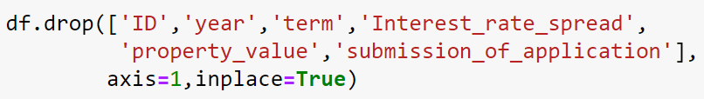
Thông tin các cột của dữ liệu:
ID: Mã số duy nhất cho mỗi khoản vay
year: Năm mà khoản vay được thực hiện.
term: Kỳ hạn vay
Interest_rate_spread: Chênh lệch lãi suất
property_value: Giá trị bất động sản thế chấp
submission_of_application: Thời gian nộp đơn
Xử lí dữ liệu
Xóa những cột dữ liệu không ảnh hưởng đến mô hình.

Slide 10
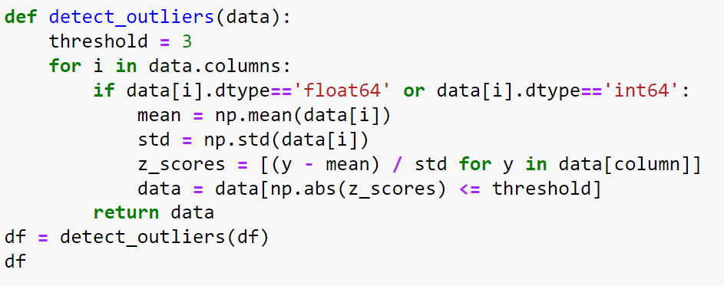
Xử lí dữ liệu
Phát hiện và xóa bỏ các giá trị outlier

Slide 11
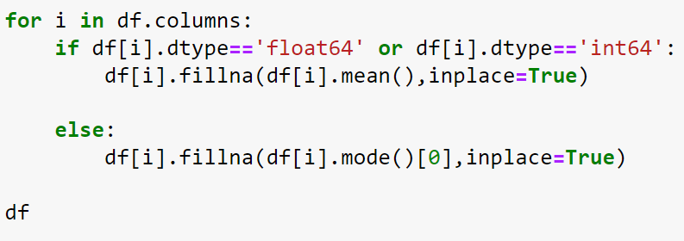
Xử lí dữ liệu
Điền giá trị vào các giá trị NaN/ Null

Slide 12
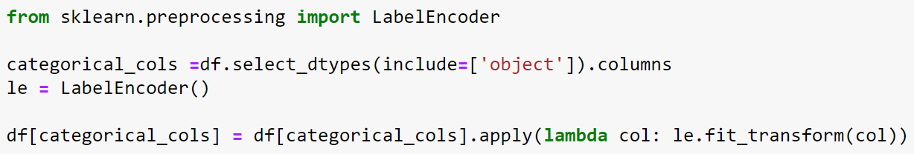
Xử lí dữ liệu
Chuyển các dữ liệu phân loại sang dạng số.

Slide 13
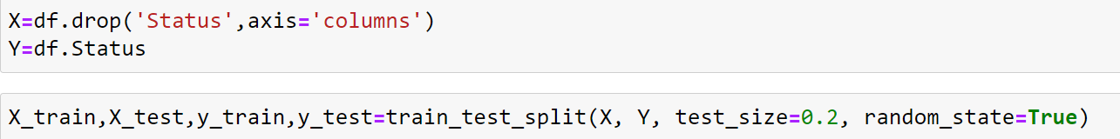
Xử lí dữ liệu
Phân chia tập dữ liệu thành tập dữ liệu Train và Test

Slide 14

Đánh giá kết quả mô hình đạt được

Slide 15
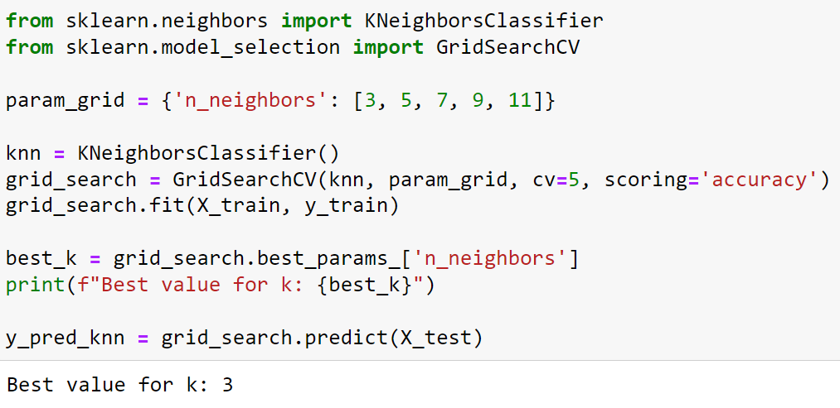
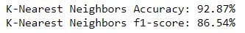
Thuật toán K-nearest neighbor

Slide 16
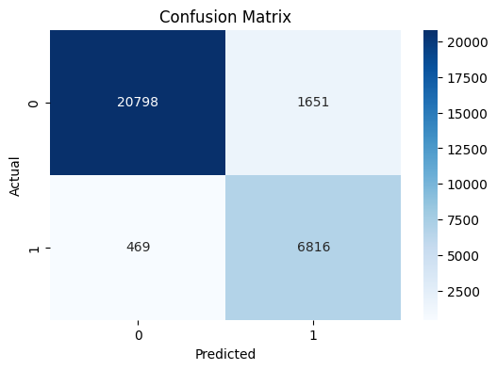
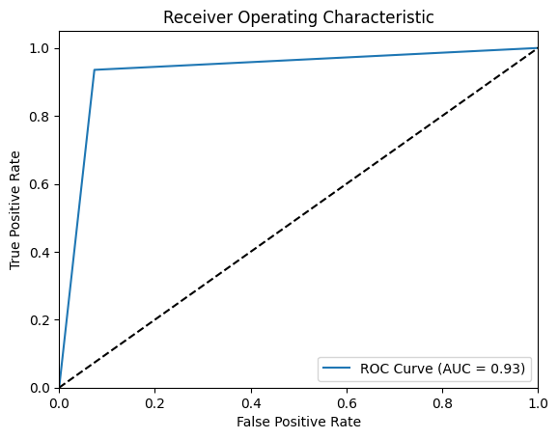
Thuật toán K-nearest neighbor

Slide 17
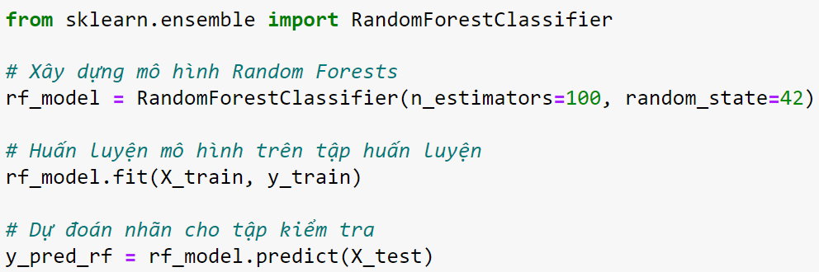
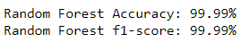
Thuật toán Random Forest

Slide 18
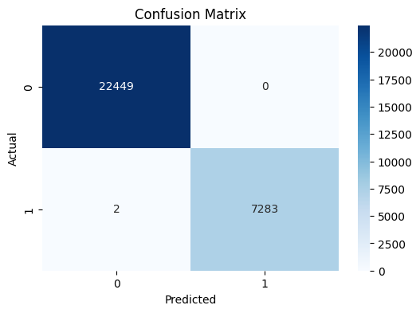
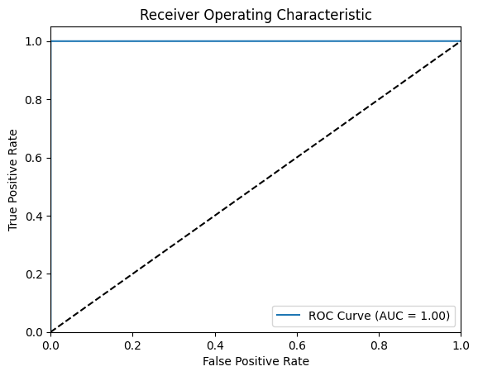
Thuật toán Random Forest

Slide 19
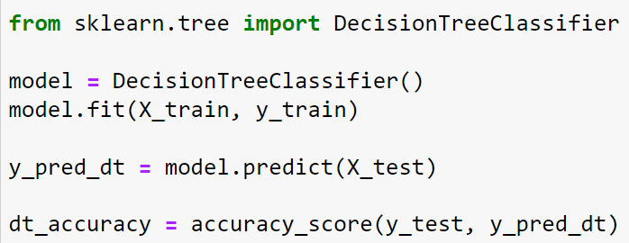
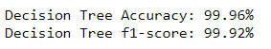
Thuật toán Decision Tree

Slide 20
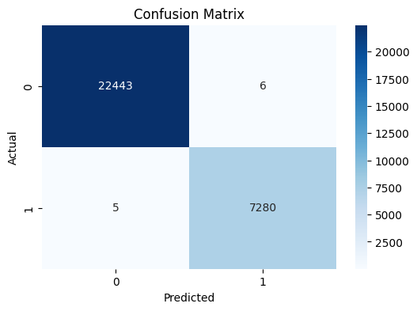
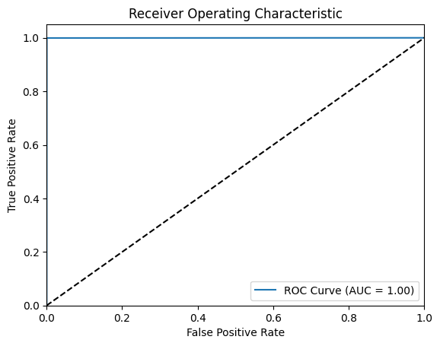
Thuật toán Decision Tree

Slide 21
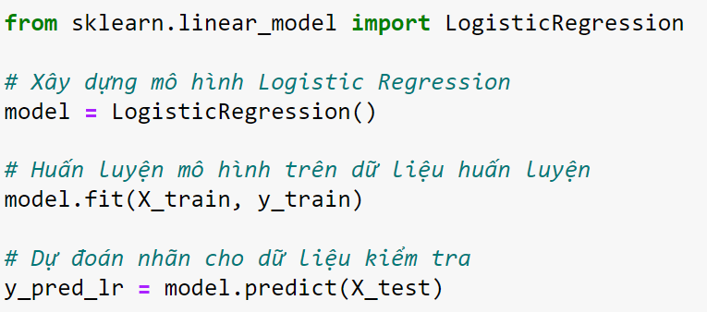
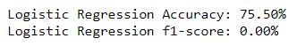
Thuật toán Logistic Regression

Slide 22
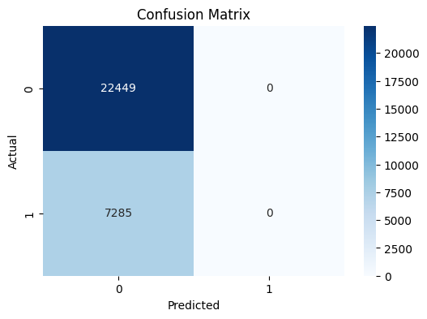
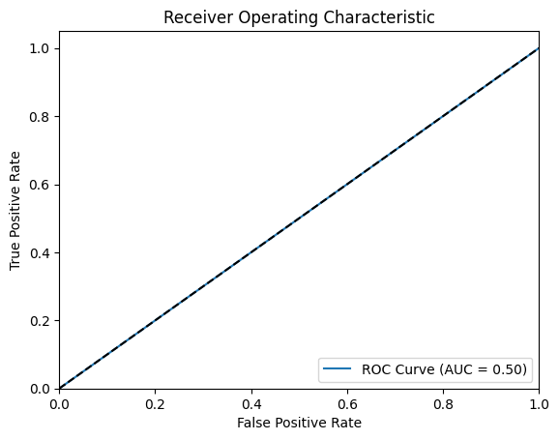
Thuật toán Logistic Regression

Slide 23
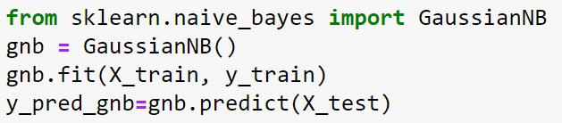
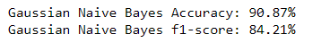
Thuật toán Gaussian Naive Bayes

Slide 24
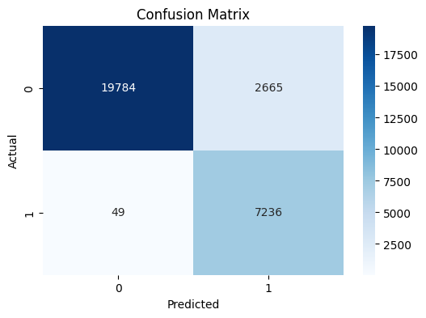

Thuật toán Gaussian Naive Bayes

Slide 25
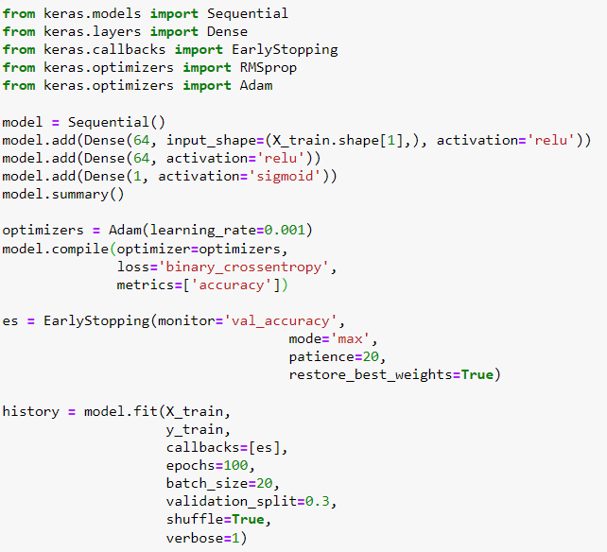
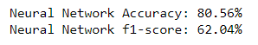
Thuật toán Neural Network

Slide 26
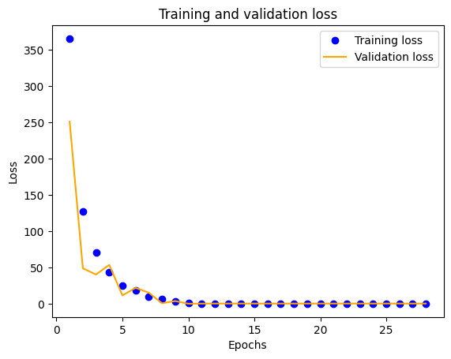
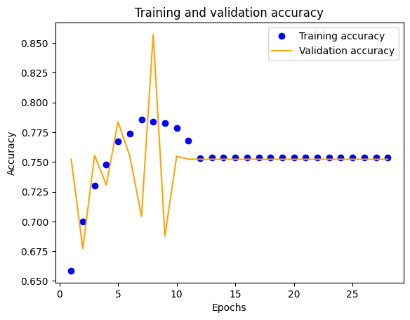
Thuật toán Neural Network

Slide 27
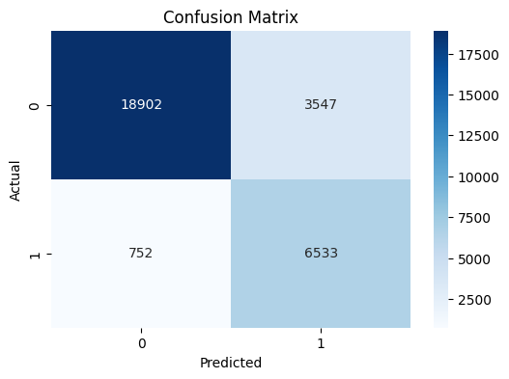
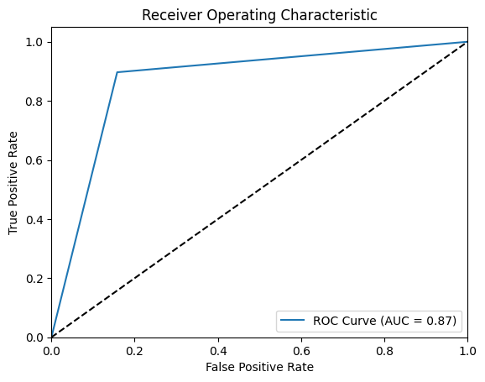
Thuật toán Neural Network

Slide 28
Những điểm đạt được
Từ tập dữ liệu Loan Default Dataset trên Kaggle là một tập dữ liệu liên quan đến quá trình vay và những trường hợp không thể hoặc không muốn trả nợ. Tập dữ liệu đã được xử lí và chuẩn hoá để tạo ra một bộ dữ liệu chuẩn cho quá trình thực hiện các thuật toán Merchine learning, để có thể được sử dụng để phân tích dữ liệu lịch sử về người vay vay tín dụng để dự đoán khả năng vỡ nợ của người vay mới.
Tiếp theo, huấn luyện bộ dữ liệu theo mô hình theo 6 phương pháp: K – Nearest Neighbors, Random Forest, Decision Tree, Logistic Regression, Gaussian Naive Bayes, Neural Network. Và sử dụng giá trị accuracy, f1-score, confusion matrix, receiver openrating charateristic để đánh giá các mô hình. Kết quả cho được mô hình Random Forest cho kết quả tốt nhất với accuracy = 99,99%, f1-score = 99,99%.

Slide 29
Những hạn chế
Hạn chế của mô hình Logistic Regression khi có giá trị F1-score bằng 0 là mô hình không thể phân loại đúng bất kỳ điểm dữ liệu nào. Điều này cho thấy mô hình không có khả năng phân loại chính xác các mẫu trong tập dữ liệu.
Đối với mô hình Neural Network, hạn chế khi mô hình chưa tối ưu là mô hình chưa học đủ từ dữ liệu và chưa tìm ra các trọng số tối ưu để phân loại chính xác. Mô hình Neural Network có nhiều lớp ẩn và số lượng các tham số, do đó quá trình tối ưu hóa mô hình có thể đòi hỏi thời gian và tài nguyên tính toán lớn.
Không thể thực hiện được SVM (Support Vector Machine) vì tốn nhiều thời gian với tập dữ liệu lớn và có số chiều nhiều.

Slide 30
Hướng phát triển
Từ những mặt hạn chế ở trên chúng ta sẽ tiếp tục khắc phục những hạn chế vừa đề cập và nâng cao thêm độ chính xác của model. Ngoài ra sử dụng nhiều mô hình khác để tìm ra mô hình tối ưu nhất cho bộ dữ liệu trên.

Slide 31
Cảm ơn đã lắng nghe.

